Slide 1

WORKSHOP NATIONAL BAC+4 · SESSION OCTOBRE 2026
SENTINEL-X
La sécurité à la bordure
L'avant-poste industriel du futur : un Edge Node autonome, chiffré de bout en bout, relié à un centre de commandement local doté d'IA.
Support de soutenance · Consortium AetherCorp Industrial Solutions
Notes:
Minute 1 (0:00-1:00) : présenter l'équipe (4 filières : DEV, IA, INFRA, CYBER) et rappeler la variante d'architecture retenue : ESP32 SENTINEL-X-CORE + PC Serveur Local (Raspberry Pi, point d'accès Wi-Fi 192.168.10.0/24). Puis lancer le teaser Sentinel Drop (60 s).

Slide 2



Trois menaces simultanées
Cyberattaques
Intrusion physique
Fuite et surchauffe
Déstabilisation réseau, usurpation d'appareil, déni de service sur l'ingestion.
Espionnage industriel : accès au local, badge copié, inconnu devant la caméra.
Fuite de gaz combustible, surchauffe thermique, dérive lente avant l'incident.
Mission : livrer un prototype cyber-physique complet (boîtier, IA, conteneurs, supervision, sécurité défensive) sans personnel sur site.
Notes:
Contexte du sujet : AetherCorp déploie des micro-centrales dans des zones isolées. Trois menaces simultanées : cyber, physique, environnemental. SENTINEL-X répond avec un boîtier de surveillance autonome (Edge Node) relié à un PC Serveur Local durci.

Slide 3




Quatre piliers, quatre briques livrées
Edge & IoT
IA locale
Firmware ESP32 : gaz, température, humidité, PIR, RFID, écran OLED, servos.
YOLOv8n, reconnaissance de visages, Isolation Forest sur les séries temporelles.
firmware/sentinel_core
sentinel_x/ai
Infrastructure
Cybersécurité
Stack Docker-Compose : Mosquitto, PostgreSQL, ingestor, API, proxy Caddy, NTP.
MQTTS TLS 1.2+, ACL, comptes + 2FA, durcissement hôte, audit scripté.
docker-compose.yml
docs/SECURITE.md
Notes:
Chaque pilier du sujet correspond à un dossier du dépôt Git. Le chemin est indiqué sous chaque carte pour que le jury puisse retrouver le code.

Slide 4
Architecture : de l'ESP32 au tableau de bord
PC SERVEUR LOCAL · Raspberry Pi · Docker (réseau backend interne)
Mosquitto
MQTTS :8883
Ingestor
validation + lots
PostgreSQL 17
rôles app / lecture
ESP32
SENTINEL-X-CORE
MQTTS
ESP32 ↔ API : commandes, badges RFID
API FastAPI
REST /api/v1
Caddy
HTTPS :443
Chrony
NTP : heure TLS
Vision IA : YOLO + visages
Navigateur : dashboard React
Notes:
Flux : l'ESP32 publie télémétrie (2 s) et alertes en MQTTS vers Mosquitto. L'ingestor valide chaque JSON puis écrit par lots dans PostgreSQL. L'API décide des accès RFID, publie les commandes (sas, bras, alarme) et sert le dashboard derrière le proxy Caddy HTTPS. Le script de vision envoie les images annotées et les événements. Seuls 8883, 443/80 et 123/udp sont publiés ; PostgreSQL et l'API ne le sont jamais. Réseau de table : 192.168.10.0/24 via le point d'accès Wi-Fi du serveur.

Slide 5




Edge Node : le boîtier physique
2 s
Environnement
Température/humidité (DHT22 / V182), gaz MQ, présence PIR.
cadence de télémétrie
Accès RFID
12 bits
RC522 MIFARE : badge signé HMAC-SHA256, compteur anti-clonage.
gaz MQ : ADC 0-4095
Actionneurs
Servos des bras et de la trappe, tête 28BYJ-48 via MCP23017, buzzer, LED RGB.
6
Interface locale
topics MQTT du contrat
Écran OLED animé : IP, état Wi-Fi, mode écriture de badge.
firmware/sentinel_core · sentinel_core.ino (992 lignes) · ui_esp32.h
Notes:
Le firmware est en C++ (Arduino/PlatformIO) sur ESP32. Le sujet prévoit un ESP8266 : nous avons choisi un ESP32 (plus de GPIO, ADC 12 bits, accélération crypto matérielle pour TLS) avec un expanseur I2C MCP23017. Le badge n'ouvre la trappe que si le serveur accepte ET si la vérification locale (clé, signature, compteur) est valide. Hors ligne, la trappe reste fermée.

Slide 6
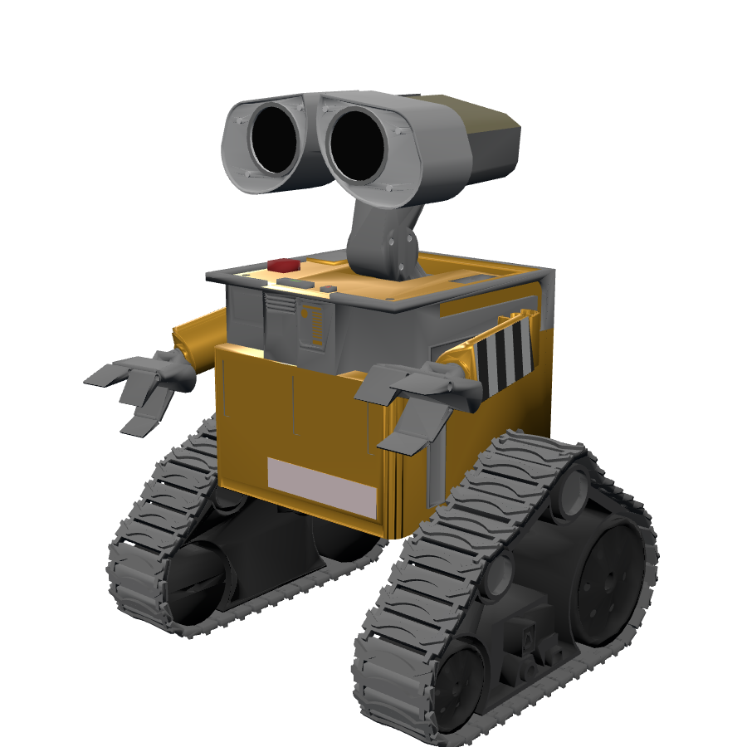
Modélisation 3D : le jumeau numérique
1
Modèle source
Wall-E mark 2 au format FBX, caisse, bras, tête et chenilles.
2
Conversion en GLB
Script convert-model.mjs : pièces séparées, couleurs gardées, fichier léger.
3
Rendu temps réel
Three.js dans le dashboard : le modèle suit l'état réel du robot.
dashboard/scripts/convert-model.mjs · dashboard/public/models/wall-e.glb
Notes:
Le robot Wall-E est notre mascotte et le jumeau numérique du boîtier. Le FBX d'origine ne sépare pas les pièces : convert-model.mjs les découpe par position (corps, cou et tête, yeux, bras gauche et droit, trappe du dos) et place un pivot sans échelle sur chacune pour pouvoir les animer. Le résultat est un GLB lu directement par Three.js, sans décodeur WASM, compatible avec la politique de sécurité du dashboard (CSP script-src 'self').

Slide 7
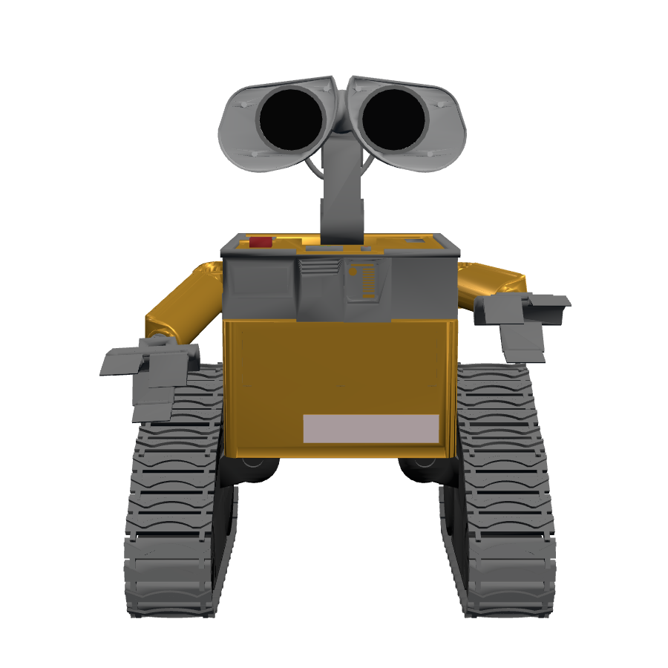
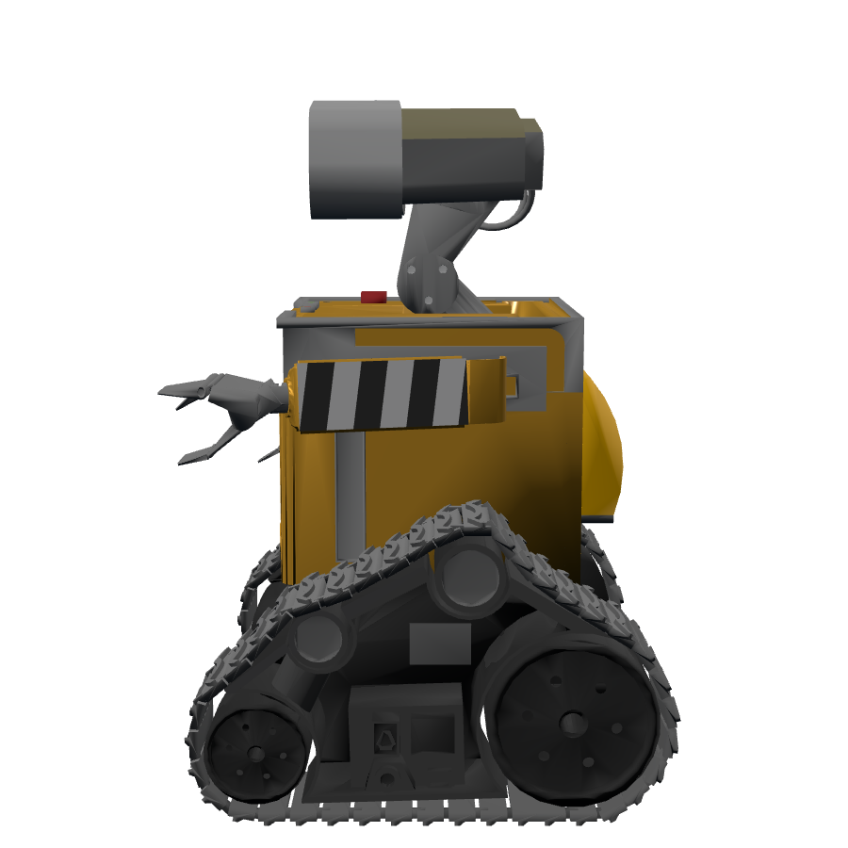
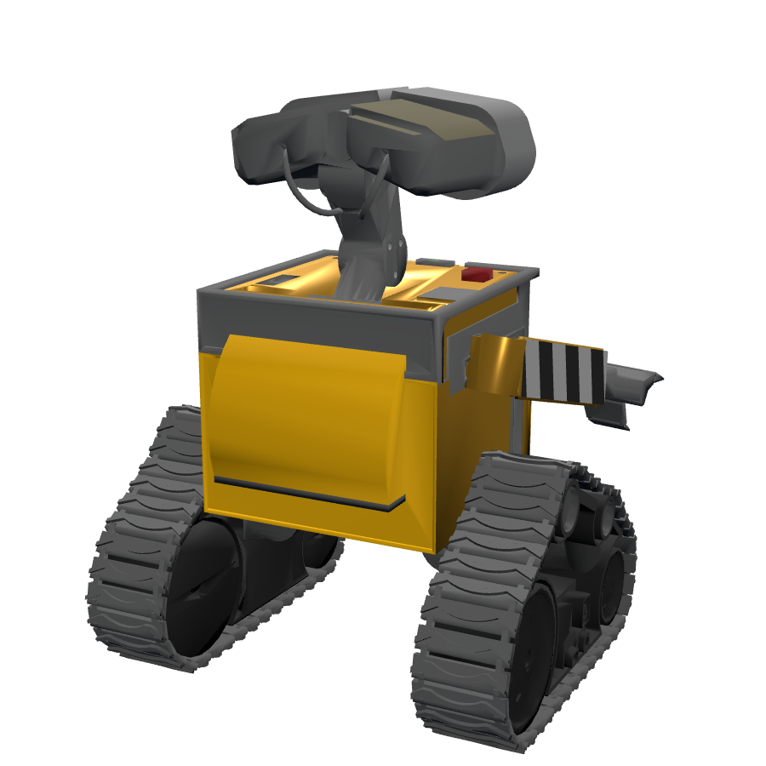
Du modèle 3D aux actionneurs réels
Tête
moteur pas à pas 28BYJ-48 (MCP23017)
Bras G / D
2 micro-servos 9 g
Face
Profil
Dos
Trappe du dos
Chaque pièce du modèle correspond à un actionneur piloté par l'ESP32 : bouger le robot réel anime le jumeau.
micro-servo, ouvre le sas
Yeux
clignement animé, état d'alerte
Notes:
La position réelle des actionneurs est lue par GET /api/v1/actuators/state et envoyée au dashboard, qui anime le modèle. Dans l'autre sens, le superviseur déplace les bras ou la tête depuis le panneau de commande (POST /actuators/move). Code : dashboard/src/Robot.tsx et firmware/sentinel_core/sentinel_core.ino.

Slide 8


API REST et supervision temps réel
Backend : FastAPI
Dashboard : React + Vite
POST /api/v1/alerts : point d'entrée imposé par le sujet
Télémétrie, historique, export CSV, agrégats
Commandes bornées avant publication MQTT
Badges RFID, enrôlement, visages autorisés
Courbes en direct (1 s) et état du module
Flux vidéo MJPEG avec détections IA
Wall-E 3D animé, 3 thèmes, clair/sombre
Alarme sonore et halo d'écran en alerte critique
Notes:
Panneau de contrôle réactif : le superviseur ouvre le sas, bouge les bras et la tête de Wall-E, déclenche ou coupe l'alarme, ou lance l'arrêt d'urgence (rôle opérateur). Le dashboard est compilé dans l'image de l'API. Code : api/app (routes.py, mqtt_bridge.py) et dashboard/src (Supervision.tsx, Robot.tsx).

Slide 9



Intelligence artificielle locale
Vision : YOLOv8n
Visages autorisés
IA prédictive
Détection de personnes sur la webcam USB, images réduites (320 px, 5 fps max) pour rester fluide.
Vecteurs dlib de 128 nombres. Ajout depuis le dashboard avec consentement, aucune photo conservée.
Isolation Forest (scikit-learn) sur fenêtres glissantes : aucun seuil if temp > 40.
sentinel_x/ai/vision.py
authorized_vision.py · face_matcher.py
sentinel_x/ai/anomaly.py
Inconnu confirmé (3 images sur 5) : alerte INTRUSION_DETECTED critique, alarme du robot, notification Discord.
Notes:
Deux modèles complémentaires : YOLO détecte une présence humaine, la reconnaissance faciale décide si elle est autorisée. Pour éviter les faux positifs, une personne inconnue doit être confirmée sur 3 images sur 5, avec un délai de 60 s entre deux déclenchements (unknown_alert.py). Isolation Forest apprend le comportement normal de chaque capteur et signale une dérive avant le seuil critique. Limite assumée : pas de détection de vivacité, une photo peut tromper dlib. Tests : tests/test_anomaly.py, test_vision.py, test_unknown_alert.py.

Slide 10
Infrastructure : 6 conteneurs, 1 Pi
≈ 93 Mo
RAM mesurée des conteneurs
≈ 454 Mo
budget visé, moteur Docker compris
8883 · 443
seuls ports applicatifs publiés
Notes:
Tout est déployé par docker-compose up -d : Mosquitto, PostgreSQL, ingestor, API (avec le dashboard), proxy Caddy et NTP (chrony), plus deux réseaux (frontend et backend interne). Mesures réelles prises sur un hôte linux/arm64 après le smoke test et une rafale de 2000 messages ; les lignes OS et démon Docker du README sont des estimations à confirmer sur le Pi. Supervision : healthchecks toutes les 30 s, scripts/status.sh, sauvegardes pg_dump, installation hors ligne en une commande. Note : le sujet cite un Raspberry Pi 5 ; nous ciblons un Pi 3 B+ (1 Go), donc un budget mémoire strict.

Slide 11
Matrice de sécurité
Couche | Mesure en place
Flux IoT | MQTTS 8883, TLS 1.2+ (ECDSA P-256, CA interne), pas de port 1883, pas d'anonyme, ACL par compte
API | Comptes personnels, rôles, 2FA TOTP, scrypt, sessions SHA-256, anti brute force, CSP
Conteneurs | Non-root, cap_drop ALL, lecture seule, limites RAM/PID, images épinglées
Hôte | UFW + DOCKER-USER, SSH par clés uniquement, root interdit
Badges RFID | Clés dérivées par badge, contenu signé HMAC, compteur anti-clonage
Secrets | Aucun dans le code : .env et secrets.h ignorés par Git, générés par script
Notes:
Cette slide reprend la matrice du dossier technique. Preuves matérielles du chiffrement à montrer au jury : openssl s_client -tls1_1 refusé, connexion anonyme refusée, capture Wireshark illisible sur le port 8883. Détails : docs/SECURITE.md, README § 4, scripts/harden-host.sh, scripts/gen-certs.sh.

Slide 12
Audit : prouver, puis corriger
30 / 30
32
23
contrôles automatiques réussis
vérifications du test de bout en bout
tests unitaires de l'API
scripts/audit-security.sh
scripts/smoke-test.sh
api/tests/test_api.py
Ce que l'audit a trouvé, et ce qu'on en a fait
Corrigé : comptes partagés remplacés par des comptes personnels + 2FA, limites de débit, snapshots bornés, journaux nettoyés.
Encore ouvert : anciens secrets présents dans l'historique Git public, à purger et à renouveler avant le rendu.
Notes:
Nous assumons les failles ouvertes devant le jury. docs/AUDIT-SECURITE.md liste 15 constats (F1 à F15) et docs/DOC-SITE-SECURITE.md une relecture plus récente, qui note que les anciennes valeurs par défaut sont toujours dans l'historique Git. Action avant le rendu : gen-env.sh --force, reflasher l'ESP32, purger l'historique ou republier dans un dépôt neuf. Le pentest croisé du jeudi (Nmap, Wireshark, MitM, DoS) complète ces contrôles : y ajouter les résultats observés.

Slide 13
Démo live : 3 minutes, 4 scénarios
1
Gaz et chaleur
On souffle sur le capteur : la courbe monte, l'alerte arrive sur le dashboard et l'écran OLED réagit.
2
Badge RFID
Badge valide : la trappe s'ouvre. Badge inconnu : refus et alerte UNAUTHORIZED_ACCESS.
3
Intrus devant la caméra
Visage autorisé reconnu ; visage inconnu : alarme du robot et message Discord.
4
Contrôle à distance
Depuis le dashboard : bras, tête, alarme, puis arrêt d'urgence.
Notes:
Minutes 3 à 5 : démonstration uniquement en direct, pas de diaporama statique. Prévoir : navigateur sur https://192.168.10.1/dashboard/, caméra branchée, script ./scripts/run-vision.sh lancé, badge autorisé et badge inconnu à portée, un plan B (enregistrement) si le Wi-Fi tombe. Ordre conseillé : capteurs, badge, caméra, contrôle.

Slide 14
Écarts au sujet et limites assumées
ESP32 au lieu de l'ESP8266
Raspberry Pi 3 B+ (1 Go)
Plus de GPIO et un ADC 12 bits ; le contrat MQTT reste identique.
Le sujet cite un Pi 5 ; budget RAM strict, vision exécutée sur une machine dédiée.
Badge MIFARE Classic
Reconnaissance faciale
Clonable en théorie ; atténué par clés par badge, signature et compteur.
Pas de détection de vivacité : jamais seule pour une décision d'accès.
Notes:
Transparence devant le jury : montrer qu'on connaît les limites de la solution fait partie de la rigueur d'ingénierie. Chaque écart est justifié et documenté dans le dépôt (docs/BADGES.md, docs/VISAGES.md, docs/esp32_centralise).

Slide 15
SENTINEL-X : la sécurité à la bordure
Un boîtier autonome qui voit, sent et contrôle l'accès.
Des flux chiffrés de bout en bout, une pile durcie et auditée.
Une IA locale qui prévient avant le seuil critique.
Merci · Questions du jury | Code : README.md exhaustif, docs/ et scripts/ dans le dépôt
Notes:
Conclusion et ouverture aux questions. Rappeler le slogan du sujet : « Sentinel-X : la sécurité à la bordure ». Documentation à citer : docs/CONTRAT-MQTT.md, docs/API.md, docs/SECURITE.md, docs/AUDIT-SECURITE.md.

